Slide 1
Midttrafiks
Trafikplan 2019-22

Slide 2
Bekendtgørelse om samarbejde ved koordinering og planlægning af offentlig servicetrafik m.v.
Trafikselskabernes plan skal indeholde et strategisk grundlag, der som minimum fastlægger de overordnede principper for rutenettet og et flerårigt budgetoverslag, der udarbejdes i samspil med de overordnede principper. De overordnede principper skal fastlægges ud fra en længere planlægningshorisont og indeholde et grundlæggende net af ruter, herunder en beskrivelse af kørsels- og betjeningsomfang, som regioner og kommuner så vidt som muligt har lagt sig fast på, og som de som udgangspunkt ikke på kort sigt ændrer.
Regionale besparelser

Slide 3
Det midtjyske hovednet

Slide 4
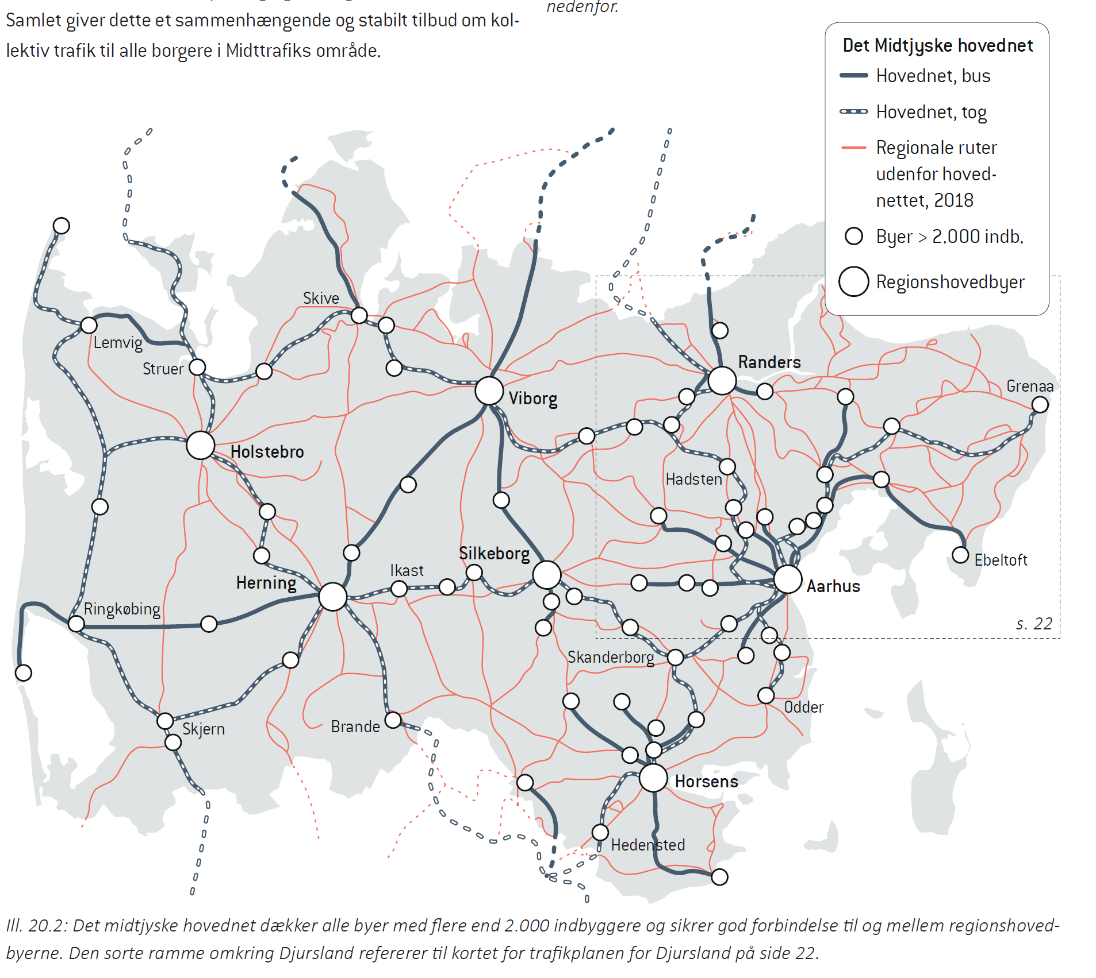

Slide 5
Arbejdet med områdeplaner

Slide 6
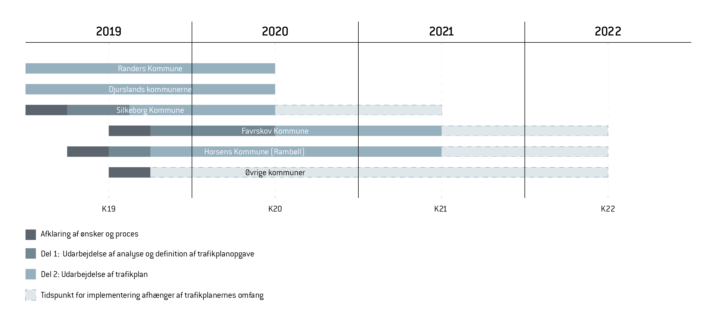

Slide 7
Fremkommelighed

Slide 8
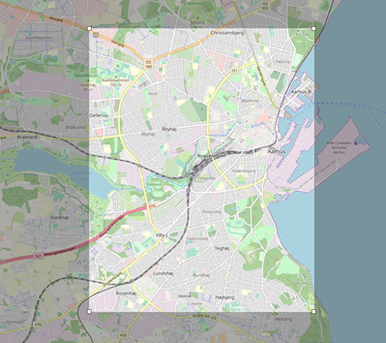
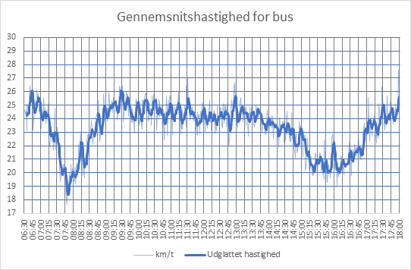
Analyse af fremkommelighed i Aarhus

Slide 9
Analyse af fremkommelighed i Aarhus

Slide 10
Analyse af fremkommelighed i Aarhus

Slide 11
Analyse af fremkommelighed i Aarhus

Slide 12
Analyse af fremkommelighed i Aarhus

Slide 13
Analyse af fremkommelighed i Aarhus

